Slide 1
Cloud & virtualisation
2024/2025
Pr. Mohammed NASRI

Slide 2
Chapitre 1
Virtualisation

Slide 3
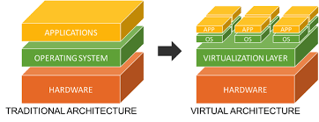
Introduction :
Architecture Traditionnelle Vs Architecture Virtualisée

Slide 4
Introduction
Serveur / Machine physique
App / Docs
App / Docs
MV 1
MV 2
Définitions & Concepts
Machine Virtuelle : Drivers + OS + Docs et Apps.
Hyperviseur : Logiciel de virtualisation (VMWare, VirtualBox, HyperV, etc.)
OS Hôte : l’OS de la machine physique, sur lequel est installé l’hyperviseur
OS Invité : L’OS installé sur la machine virtuelle.
Drivers : Le matériel dans les VMs n’est pas réel. D’où la nécessité des drivers.
Est-ce la même chose que la conteneurisation ?
OS invité
OS invité
Drivers
Drivers
Hyperviseur / Emulateur
Système d’opération Hôte
Matériel

Slide 5
Virtualisation / Conteneurisation
Machines Virtuelles
Conteneurs
App / Docs
App / Docs
MV 1
MV 2
OS invité
OS invité
Conteneur 1
Conteneur 2
App / Docs
App / Docs
Drivers
Drivers
Bins / Lib
Bins / Lib
Moteur de conteneurs (ex. Docker)
Hyperviseur / Emulateur
Système d’opération Hôte
Système d’opération Hôte
Matériel
Matériel

Slide 6
Virtualisation / Conteneurisation
La conteneurisation est
un processus de développement et de déploiement logiciel
qui
regroupe le code d'une application
avec
tous les fichiers et bibliothèques dont elle a besoin
pour
s'exécuter sur n'importe quelle infrastructure.

Slide 7
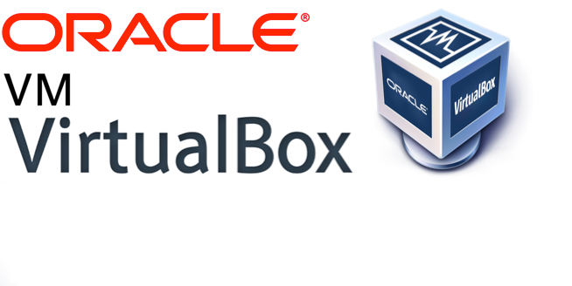
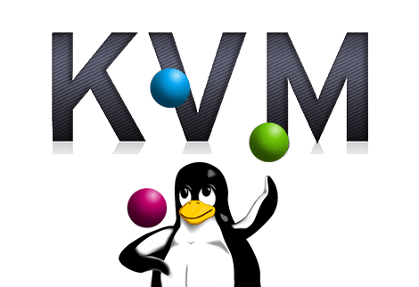
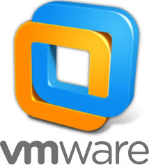

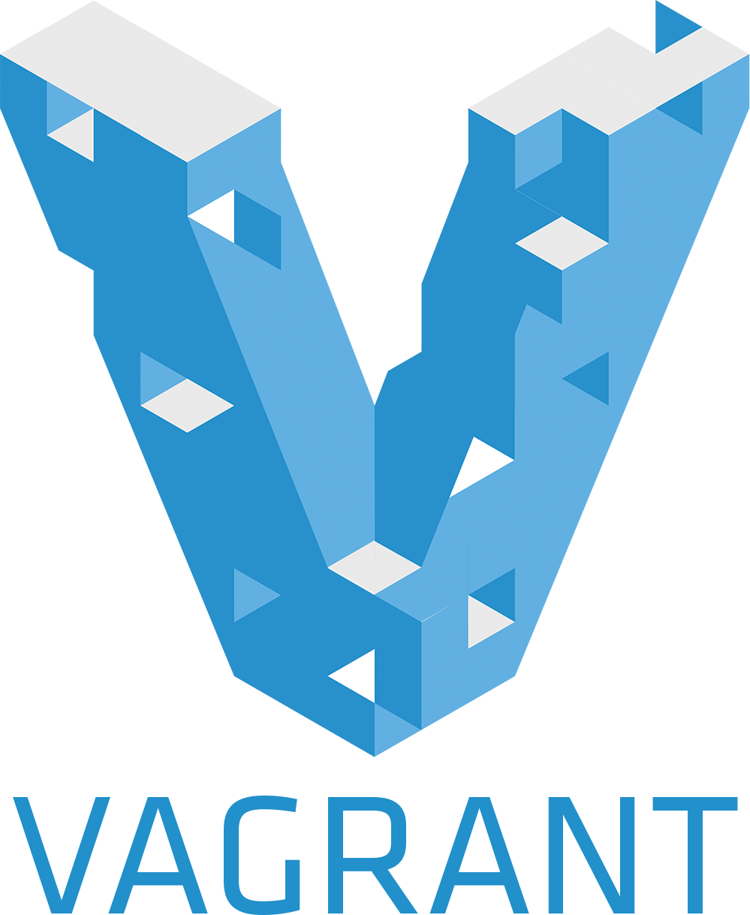
Machine Virtuelle
Définition: Une machine virtuelle est une émulation logicielle d'un système physique. Elle fonctionne sur la base d'un hyperviseur, qui permet à plusieurs VM de partager les ressources d'un même serveur physique tout en fonctionnant comme des systèmes distincts.
Outils : VirtualBox, VMWare, Linux KVM, Xen, etc.
Isolation: Chaque VM dispose de ses propres ressources (CPU, mémoire, disque, etc.) et exécute un système d'exploitation complet, ce qui peut être différent pour chaque VM.
Utilisation: Les VM sont souvent utilisées pour partitionner de grandes ressources physiques, pour consolider des serveurs

Slide 8
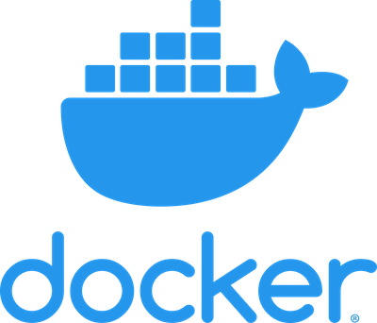
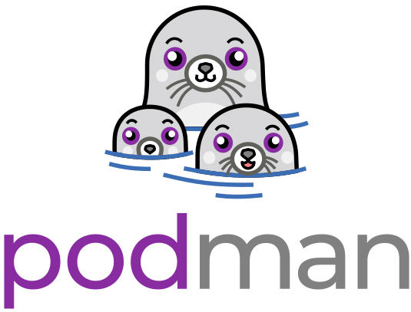
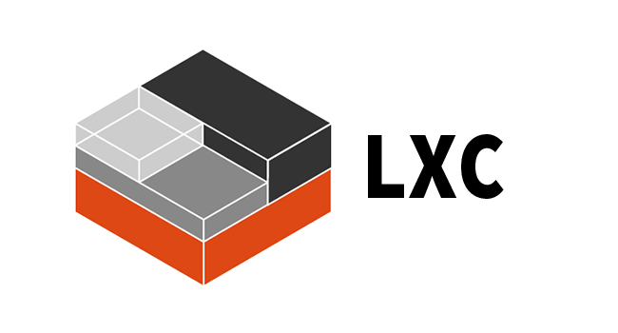
Conteneur
Définition: Les conteneurs sont des environnements d'exécution isolés qui partagent le même noyau du système d'exploitation, mais fonctionnent dans des espaces utilisateur séparés.
Outils : Docker, Podman, Linux Containers LXC.
Isolation: Les conteneurs sont plus légers que les VM car ils ne nécessitent pas de système d'exploitation complet. Au lieu de cela, ils reposent sur le noyau du système d'exploitation hôte.
Utilisation: Idéal pour la micro-segmentation, la mise en œuvre de micro-services et l'orchestration de services avec des outils comme Docker et Kubernetes.

Slide 9
Pourquoi utiliser la virtualisation ?
Moins de serveurs physiques : Moins d’espace physique, moins de climatisation, moins de personnes pour la gestion, moins d’inverstissements.
Disponibilité optimale : Avec les outils pour la sauvegarde et la réplication de serveurs, le clonage des machines (OS + Services + Données) et la redondance est possible et peu couteuse.
Isolation des environnements : Possibilité d'exécuter plusieurs environnements de développement, de test et de production sur un même serveur physique.
Isolation des services : Web, Base de données, messagerie, FTP, ce qui permet plus de sécurité
Compatibilité : La virtualisation permet d'exécuter d'anciens logiciels ou systèmes d'exploitation sur du matériel moderne.

Slide 10
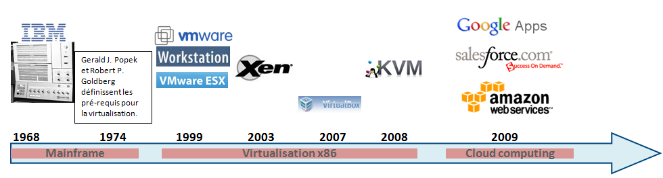
Histoire de la Virtualisation

Slide 11
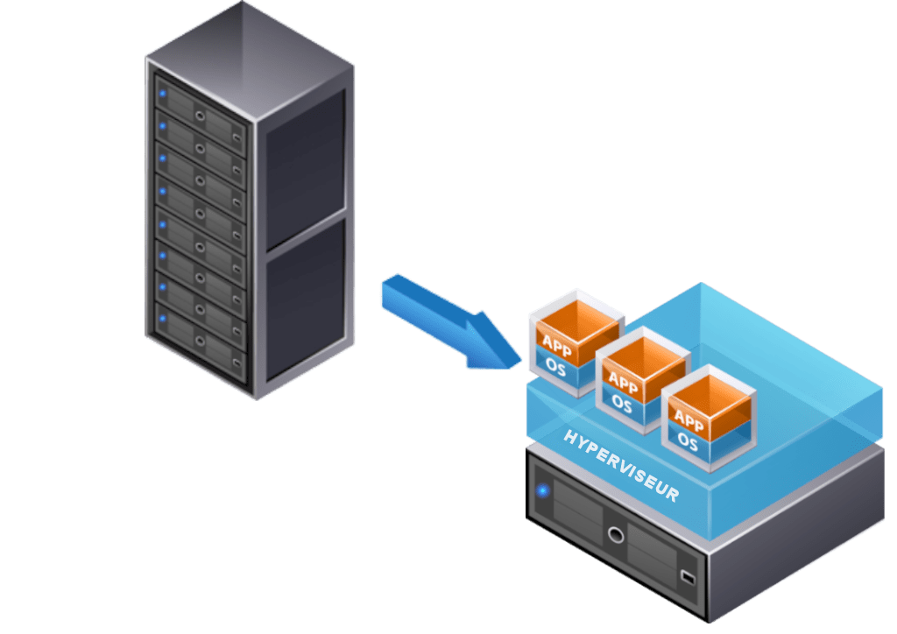
Avantage de la virtualisation
Consolidation des serveurs : Réduction de nombreux serveurs physiques, ce qui entraîne une économie d'énergie et une réduction des coûts.
Isolation : Chaque VM fonctionne de manière indépendante. Si une VM échoue, cela n'affecte pas les autres VMs sur le même hôte.
Flexibilité et rapidité : Possibilité de déployer rapidement de nouvelles VMs sans avoir besoin d'acquérir et d'installer de nouveaux équipements physiques.

Slide 12
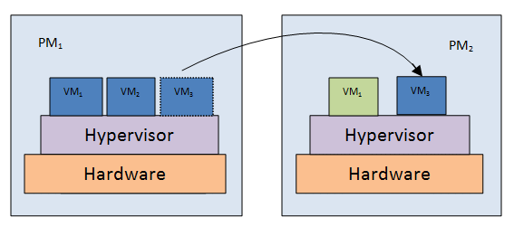
Avantage de la virtualisation
Migration en direct : Capacité de déplacer une VM en cours d'exécution d'un serveur à un autre sans interruption de service, grâce à des technologies comme VMware vMotion ou Hyper-V Live Migration.
La technologie de virtualisation a permis, à travers ces outils, d’améliorer la disponibilité et la résilience → Data centers
VM Migration

Slide 13
Inconvénients de la virtualisation
Surcharge (Overhead) : L'introduction d'une couche supplémentaire (l'hyperviseur) peut entraîner une légère perte de performance (au niveau de la machine hôte, et au niveau de l’invité à cause de la couche de l’émulateur)
Complexité : La gestion de multiples VMs et de leurs ressources associées peut devenir complexe sans les bons outils.
Problèmes de sécurité : Les VMs peuvent être vulnérables à des attaques inter-VM (par exemple, les attaques de canal secondaire).

Slide 14
Chapitre 2
Isolation

Slide 15
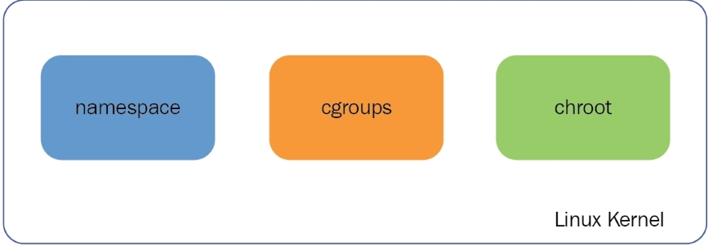
Techniques de cloisonnement
Techniques grâce auxquelles la virtualisation est possible.

Slide 16
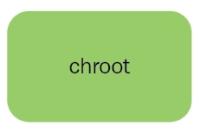
Techniques de cloisonnement
Le programme chroot change le root pour un processus particulier. Ceci permet donc d’avoir plusieurs environnements avec chacun sa propre racine « / ».
L'utilisation de chroot est courante dans les scénarios de sécurité et d'isolation, ainsi que dans la création d'environnements d'exécution autonomes.
Attention : chroot ne fournit pas une isolation aussi forte que la virtualisation complète, car il partage généralement le noyau du système hôte.

Slide 17
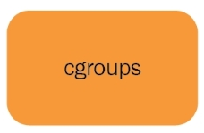
Techniques de cloisonnement
cgroups ou Control groups est une fonctionnalité du noyau Linux qui limite, isole et mesure l'utilisation des ressources d'un groupe de processus. Il est possible de définir des quotas de ressources pour la mémoire, le CPU, le réseau et les E/S. Celle-ci a été intégrée au noyau dans Linux 2.6.24.
Bien que Linux gère très bien et partage les ressources disponibles entre les processus, nous souhaitons parfois un meilleur contrôle des ressources. Nous souhaitons allouer ou garantir une certaine quantité de ressources à un groupe de processus. Nous faisons cela avec cgroups. Ceci isole les ressources d’une application ou un groupe.

Slide 18
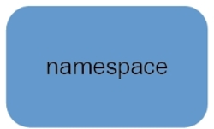
Techniques de cloisonnement
Les processus Linux forment une hiérarchie unique (tous fils de init). Les processus privilégiés de cette arborescence peuvent généralement suivre ou tuer d'autres processus. Le namespace permet à plusieurs hiérarchies de processus de disposer de leurs propres « sous-arbres », de sorte que les processus d'un sous-arbre ne peuvent pas accéder ou ne connaissent pas ceux d'un autre.

Slide 19
Chapitre 3
Domaines de virtualisation

Slide 20
Domaines de virtualisation
Virtualisation des Applications
Virtualisation des Machines
Virtualisation des Serveurs
Virtualisation du Stockage
Virtualisation des Réseaux

Slide 21
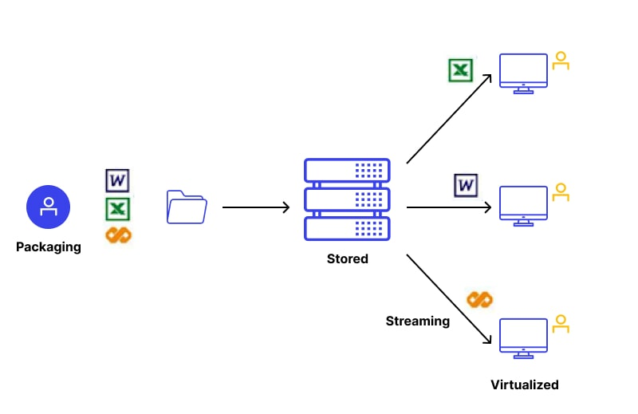
Virtualisation des Applications - Aperçu

Slide 22
Virtualisation des Applications - Types
Conteneurs (Isolation)
Streaming d’application (Distribution)
Virtualisation d’Applications Autonomes (Isolation)

Slide 23
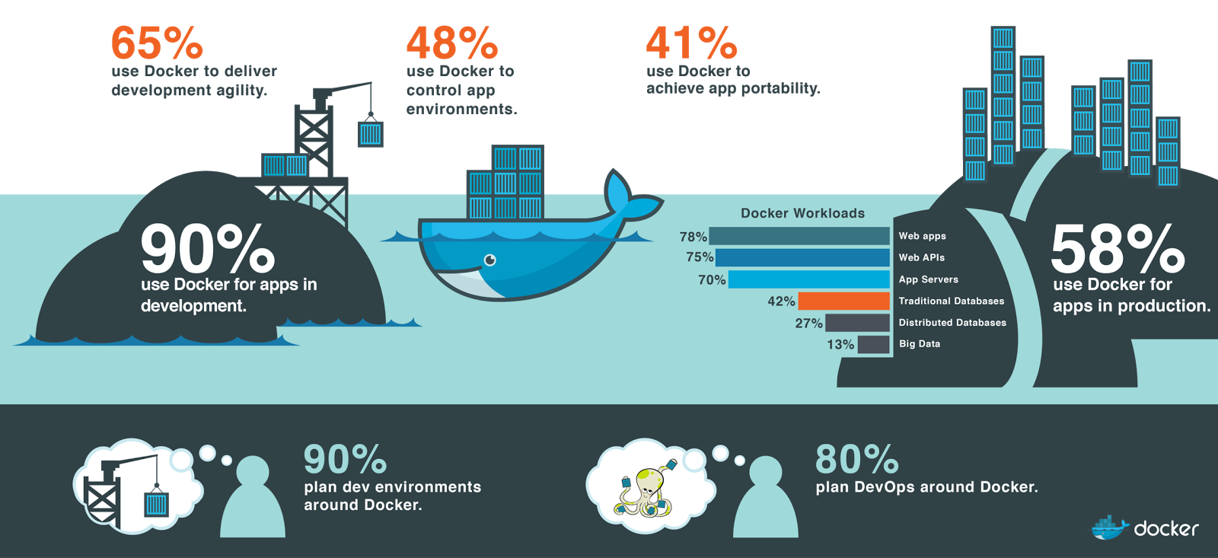
Virtualisation des Applications – Types - Conteneurs (Docker, Linux)

Slide 24
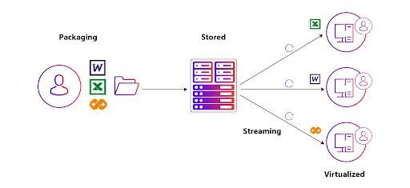

Virtualisation des Applications – Types - Client / serveur (Streaming / Pixel)
Outils : VMWare ThinApp, Citrix XenApp, Microsoft App-V

Slide 25
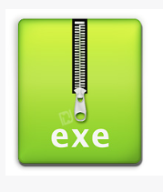
Virtualisation des Applications – Types - Virtualisation d’Applications Autonomes
Création d'un environnement virtuel isolé dans lequel une application peut s'exécuter sans interférer avec le système d'exploitation sous-jacent ni nécessiter une installation traditionnelle.
Permet aux applications d'être portables.
Souvent utilisée pour simplifier le déploiement d'applications dans des environnements d'entreprise.
Outils : BoxedApp Packer, Turbo Studio, Cameyo

Slide 26
Virtualisation des Applications - Outils
Conteneurisation : Docker, Kubernetes, OpenShift
Client/Serveur : VMWare ThinApp, Citrix XenApp, Microsoft App-V
Applications Autonomes : BoxedApp Packer, Turbo Studio, Cameyo

Slide 27
Virtualisation des Applications – Pros
Portabilité : Les apps sont encapsulées dans des packages autonomes → faciles à déployer sur différents machines sans avoir à réinstaller ou à configurer l'application à chaque fois.
Isolation : L’app s'exécute dans un environnement isolé, ce qui réduit les conflits entre les applications et garantit que l'application fonctionne de manière stable.
Facilité de Gestion : La virtualisation simplifie la gestion des applications, car les mises à jour et les correctifs peuvent être appliqués de manière centralisée sur le serveur.
Compatibilité : Les apps virtualisées peuvent être exécutées sur des systèmes d'exploitation différents, ce qui facilite la transition vers de nouveaux environnements sans avoir à reconfigurer l'application.
Sécurité : La virtualisation d'applications peut renforcer la sécurité, car les applications s'exécutent dans un environnement isolé et n'ont pas accès aux ressources système sensibles. Aussi, la gestion des droits peut se faire au niveau du serveur (pour la config Client/Serveur)

Slide 28
Virtualisation des Applications –Cons
Performance : L'isolation des applications peut entraîner une légère surcharge de performance, car elles s'exécutent dans un environnement virtuel. Aussi, en mode pixel, les applications chargées en composants graphique deviennent lourdes.
Complexité : La mise en place d'un système de virtualisation d'applications peut être complexe et nécessiter une configuration minutieuse.
Taille des Packages : Les packages d'application virtualisés peuvent être plus volumineux que les installations traditionnelles, car ils contiennent toutes les dépendances nécessaires.
Compatibilité Limitée : Certaines applications, en particulier celles nécessitant un accès direct aux ressources matérielles, peuvent ne pas être adaptées à la virtualisation.
Coût : La mise en place et la maintenance d'une infrastructure de virtualisation d'applications peuvent entraîner des coûts supplémentaires en termes de matériel et de licences.

Slide 29
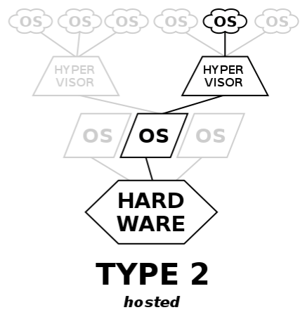
Virtualisation des Machines - Aperçu
Définition: Fonctionne sur un système d'exploitation (comme Windows, Linux) comme une application standard. Ce type est adapté à une utilisation personnelle des machines virtuelles.
Performance: Peut présenter des surcoûts en matière de performances du fait de la couche supplémentaire (le système d'exploitation hôte).
Outils: VMware Workstation, Oracle VirtualBox, Parallels Desktop.

Slide 30
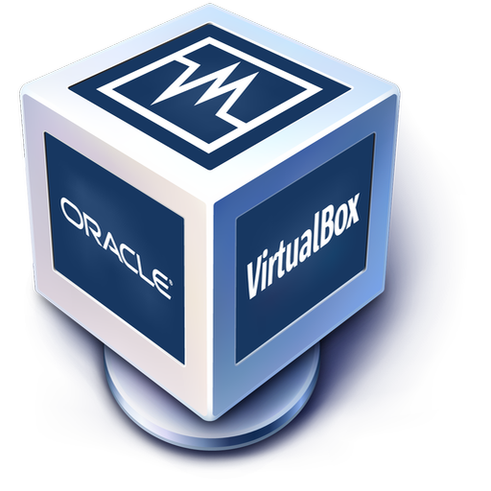
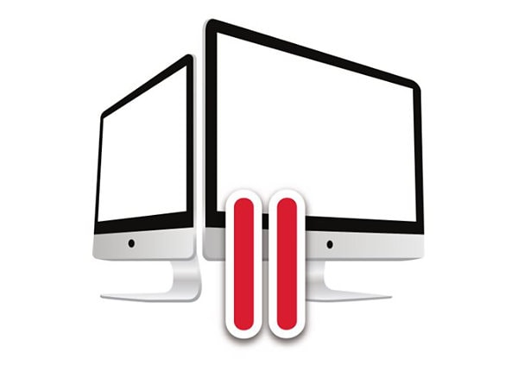
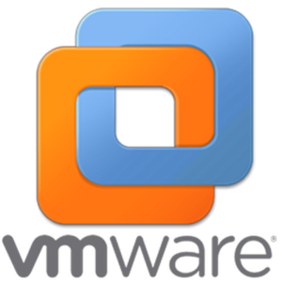
Virtualisation des Machines - Outils
Parallels desktop

Slide 31
Virtualisation des Machines – Pros
Facilité d'Utilisation : Les machines virtuelles sont généralement faciles à configurer et à utiliser, ce qui les rend accessibles aux tout le monde.
Coût Réduit : Il n'est pas nécessaire de disposer de matériel dédié pour exécuter des machines virtuelles.
Compatibilité : Les machines virtuelles sont généralement compatibles avec une variété de systèmes d'exploitation hôtes, ce qui permet aux utilisateurs d'exécuter différentes plates-formes sur un seul ordinateur (Windows sur un Mac, Mac sur un Linux, etc.).
Souplesse : Les utilisateurs peuvent exécuter plusieurs machines virtuelles sur un même système d'exploitation hôte, ce qui leur permet d'isoler des environnements de développement, de test ou d'autres applications.
Facilité de Développement : Les développeurs peuvent utiliser des machines virtuelles pour tester leurs applications sur différents systèmes d'exploitation sans avoir besoin de plusieurs ordinateurs physiques.

Slide 32
Virtualisation des Machines –Cons
Performance : Les machines virtuelles ont tendance à avoir des performances inférieures, car elles s'exécutent au-dessus d'un système d'exploitation hôte.
Overhead (surcharge) : Les machines virtuelles introduisent un certain overhead en termes de ressources système, car elles partagent les ressources du système hôte.
Limitations de Performance : Les applications qui nécessitent des performances élevées ou un accès direct au matériel peuvent ne pas être adaptées à l'exécution dans une machine virtuelle.
Dépendance à l'Hôte : Les machines virtuelles dépendent du système d'exploitation hôte, ce qui signifie qu'une défaillance de l'hôte peut affecter toutes les machines virtuelles qui y sont exécutées.

Slide 33
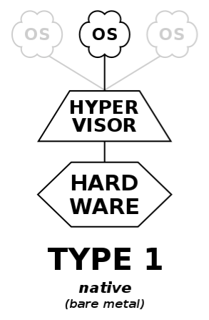
Virtualisation des Serveurs - Aperçu
Définition : s'exécutent directement sur le matériel physique de la machine, sans nécessiter de système d'exploitation hôte. Les VMs s'exécutent directement sur l'hyperviseur sans nécessiter un système d'exploitation intermédiaire.
Performance : offre généralement de meilleures performances que la virtualisation de type 2 car elle élimine la couche du système d'exploitation hôte.
Outils : VMware vSphere/ESXi, Microsoft Hyper-V (dans certains cas), Xen, KVM (Kernel-based Virtual Machine).

Slide 34
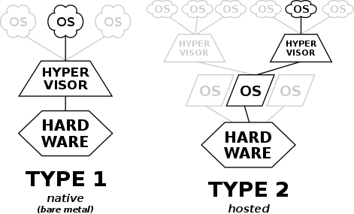
Hyperviseur de TYPE 1 et TYPE 2

Slide 35
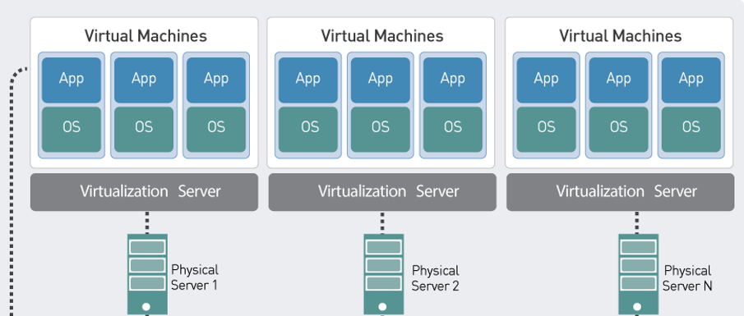
Virtualisation des Serveurs - Avancée

Slide 36
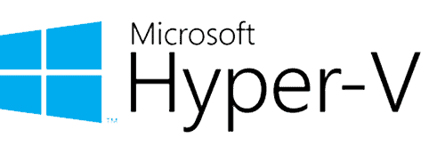

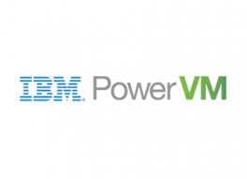
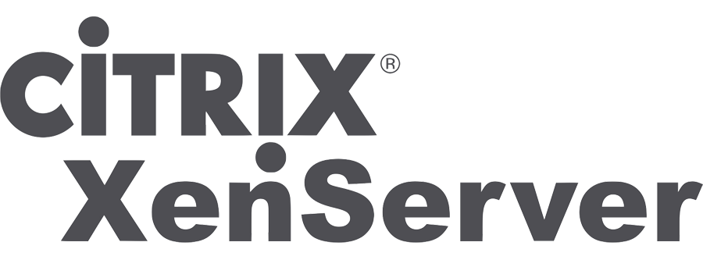
Virtualisation des Serveurs - Outils

Slide 37
Virtualisation des Serveurs– Pros
Une utilisation optimale du parc des machines (répartition des machines virtuelles sur les machines physiques en fonction des charges respectives),
La mutualisation des machines a un impact fort sur la réduction des coûts en matériel, et en exploitation (consommation électrique minimisée, entretien physique simplifié, surveillance, support amélioré, etc.)
Les environnements fortement virtualisés simplifient l’installation, les tests, les développements, et permettent de répondre à différents points sans casser le système d’exploitation hôte.
Les gains en sécurisation d’un réseau vu que les systèmes d’exploitation virtuels ne sont pas toujours visibles à l’attaquant
La virtualisation permet aussi une allocation dynamique de la puissance de calcul en fonction des besoins de chaque application à un instant donné,
Flexibilité des ressource et dimensionnement des serveurs lors de la définition de l’architecture d’une application vu que l’ajout de puissance est transparent.

Slide 38
Virtualisation des Serveurs –Cons
Complexité de la configuration : peut être plus complexe que celle de la virtualisation de type 2. Cela nécessite généralement une planification minutieuse, une expertise technique et des compétences spécifiques en gestion de serveurs.
Utilisation des ressources matérielles : plus exigeants en termes de ressources matérielles, car ils s'exécutent directement sur le matériel. Cela signifie qu'ils peuvent nécessiter des serveurs plus puissants avec une quantité significative de mémoire et de puissance de calcul.
Coût initial : coûts initiaux plus élevés en termes d'achat de matériel, de licences logicielles et de maintenance, ce qui peut rendre l'adoption plus onéreuse pour les petites entreprises.
Complexité de la gestion : Compétences avancées nécessaires en administration de serveurs.
Sécurité : Bien qu’elle offre généralement un haut niveau de sécurité, elle peut également présenter des risques potentiels si elle n'est pas correctement configurée et sécurisée.

Slide 39
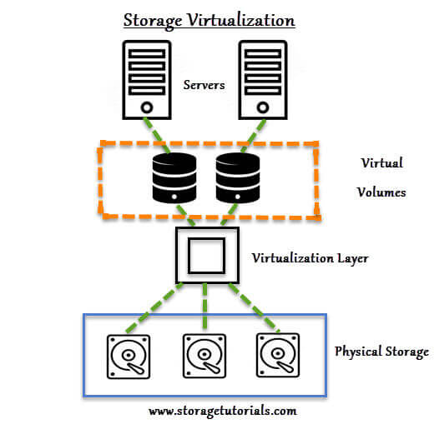
Virtualisation du stockage - Aperçu
Définition: Permet de regrouper plusieurs ressources de stockage physiques en un seul pool de stockage logique, que l'on peut ensuite gérer de manière centralisée.
Objectif : Simplifier la gestion du stockage, améliorer l'efficacité et la flexibilité de l'utilisation des ressources de stockage, et fournir une abstraction entre les applications et le matériel de stockage sous-jacent.

Slide 40
Virtualisation du stockage – utilités
Abstraction : crée une couche d'abstraction entre les applications et les ressources de stockage physiques. Cela signifie que les applications n'ont pas besoin de connaître l'emplacement ou les détails techniques des disques physiques sur lesquels leurs données sont stockées.
Agrégation : Les ressources de stockage physiques, qu'il s'agisse de disques durs, de baies de stockage ou d'autres dispositifs, sont regroupées en un pool de stockage unique. Cela permet de gérer l'ensemble du pool de manière centralisée.
Répartition de Charge : Les données peuvent être réparties de manière automatique et équilibrée entre les ressources de stockage disponibles, ce qui permet d'améliorer les performances et la disponibilité.
Redondance et Haute Disponibilité : Les solutions de virtualisation du stockage incluent souvent des fonctionnalités de redondance et de haute disponibilité pour garantir que les données restent accessibles en cas de panne matérielle.
Optimisation de l'Espace : La virtualisation du stockage peut également inclure des fonctionnalités d'optimisation de l'espace, telles que la déduplication et la compression, pour réduire l'utilisation des ressources de stockage.
Gestion Centralisée : Les administrateurs peuvent gérer l'ensemble du pool de stockage à partir d'une console de gestion centralisée, ce qui simplifie la gestion et la surveillance.

Slide 41
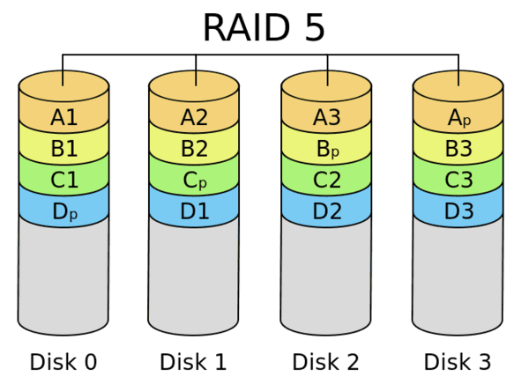
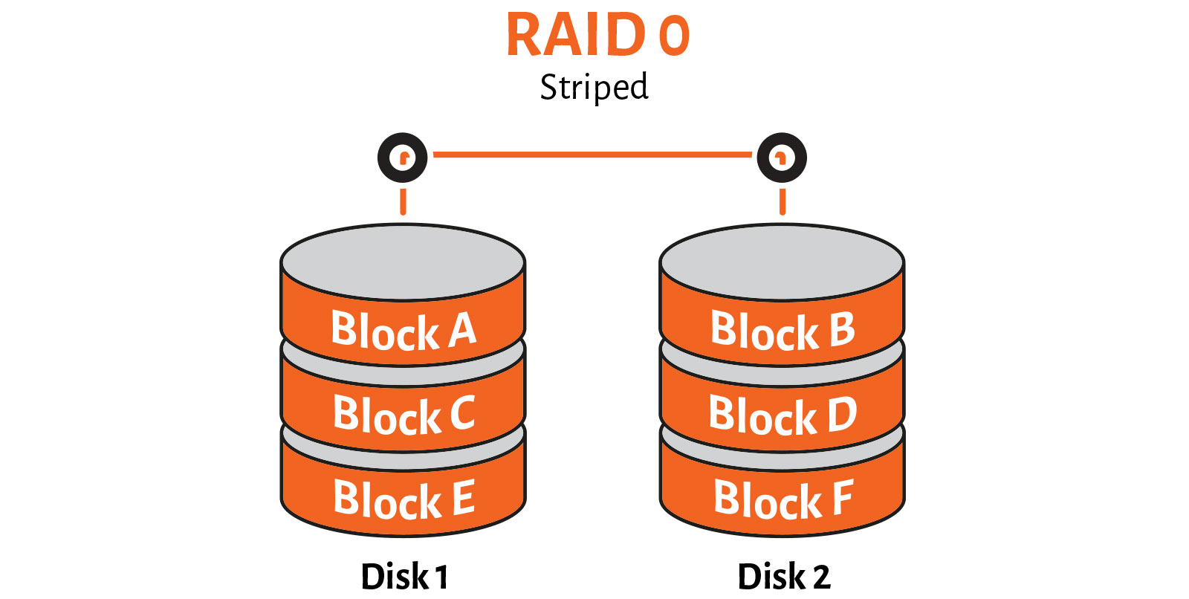
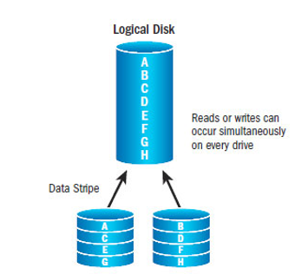
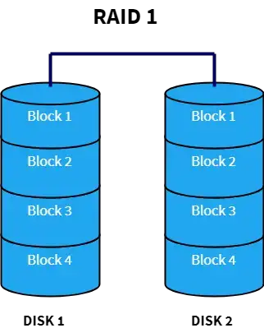
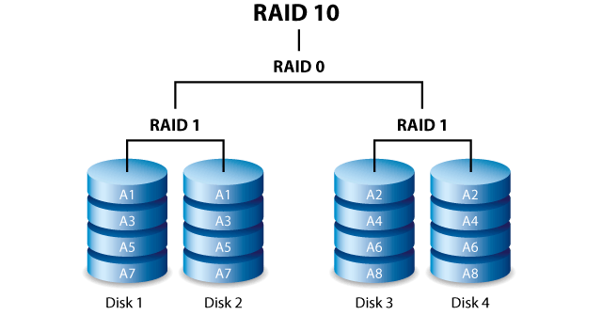
Virtualisation du stockage – RAID Redundant Array of Independent Disks
Stripping
Equilibre performances et redondance
mirroring
Performances élevée et redondance complète

Slide 42
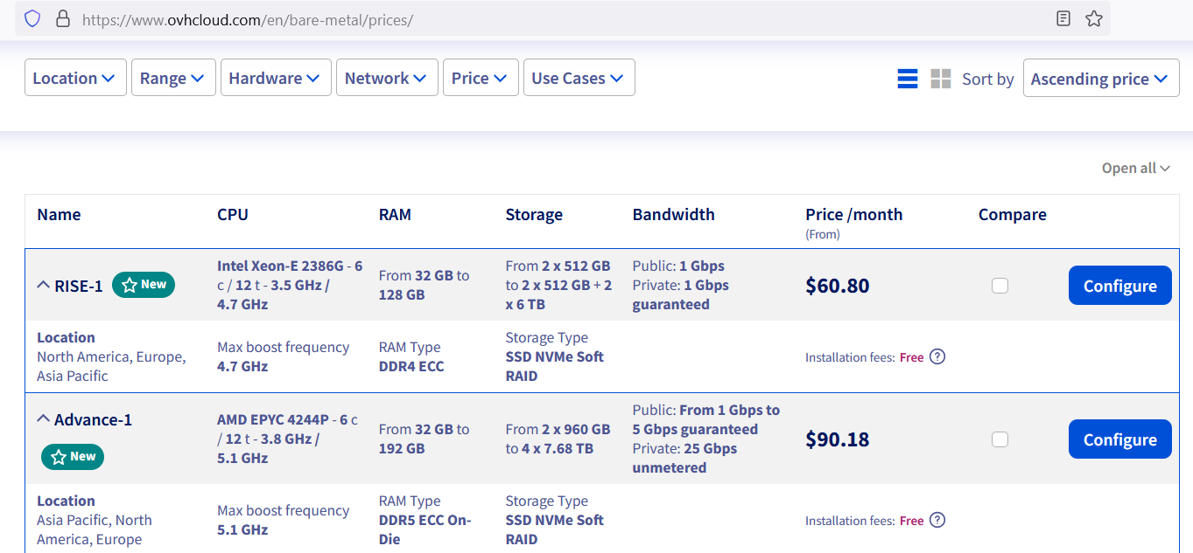
Virtualisation du stockage – RAID Redundant Array of Independent Disks

Slide 43
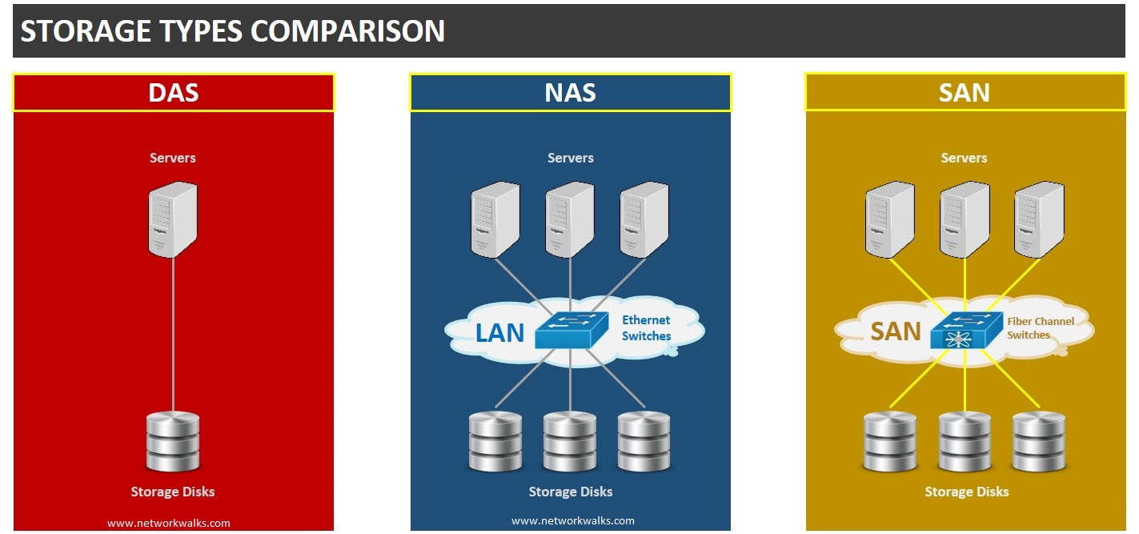
Virtualisation du stockage - DAS/NAS/SAN

Slide 44
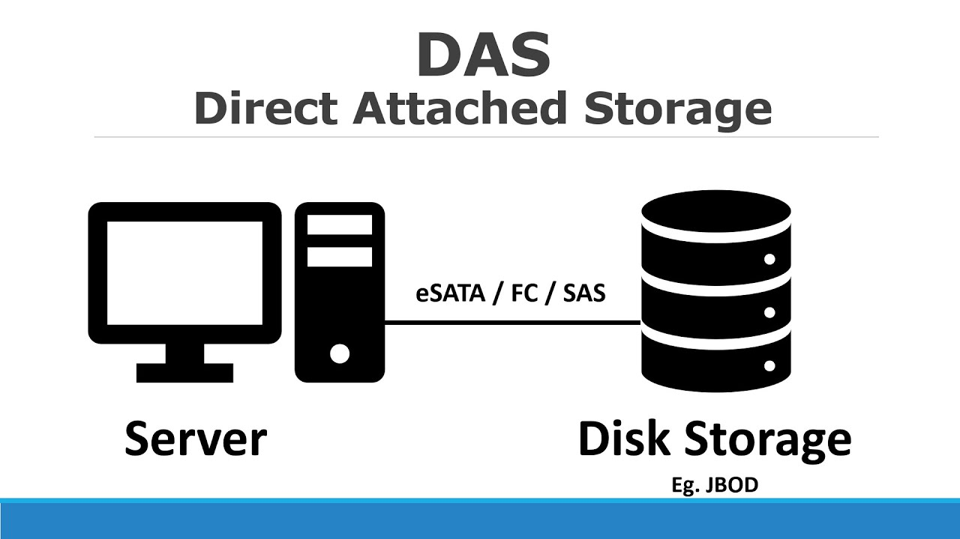
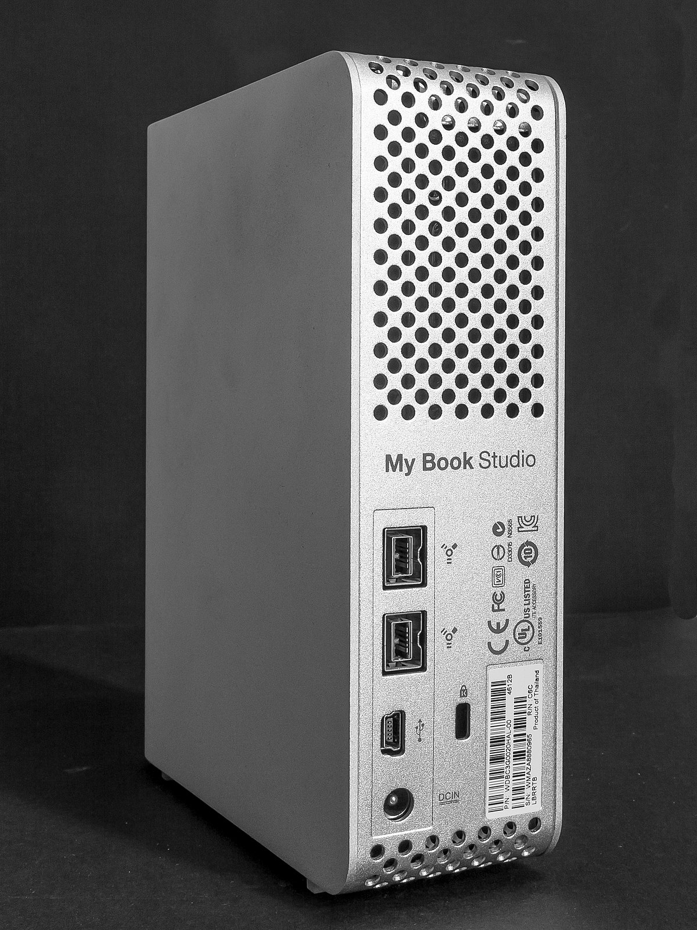
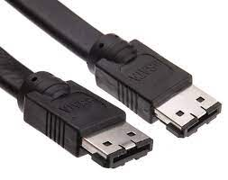
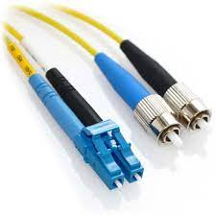
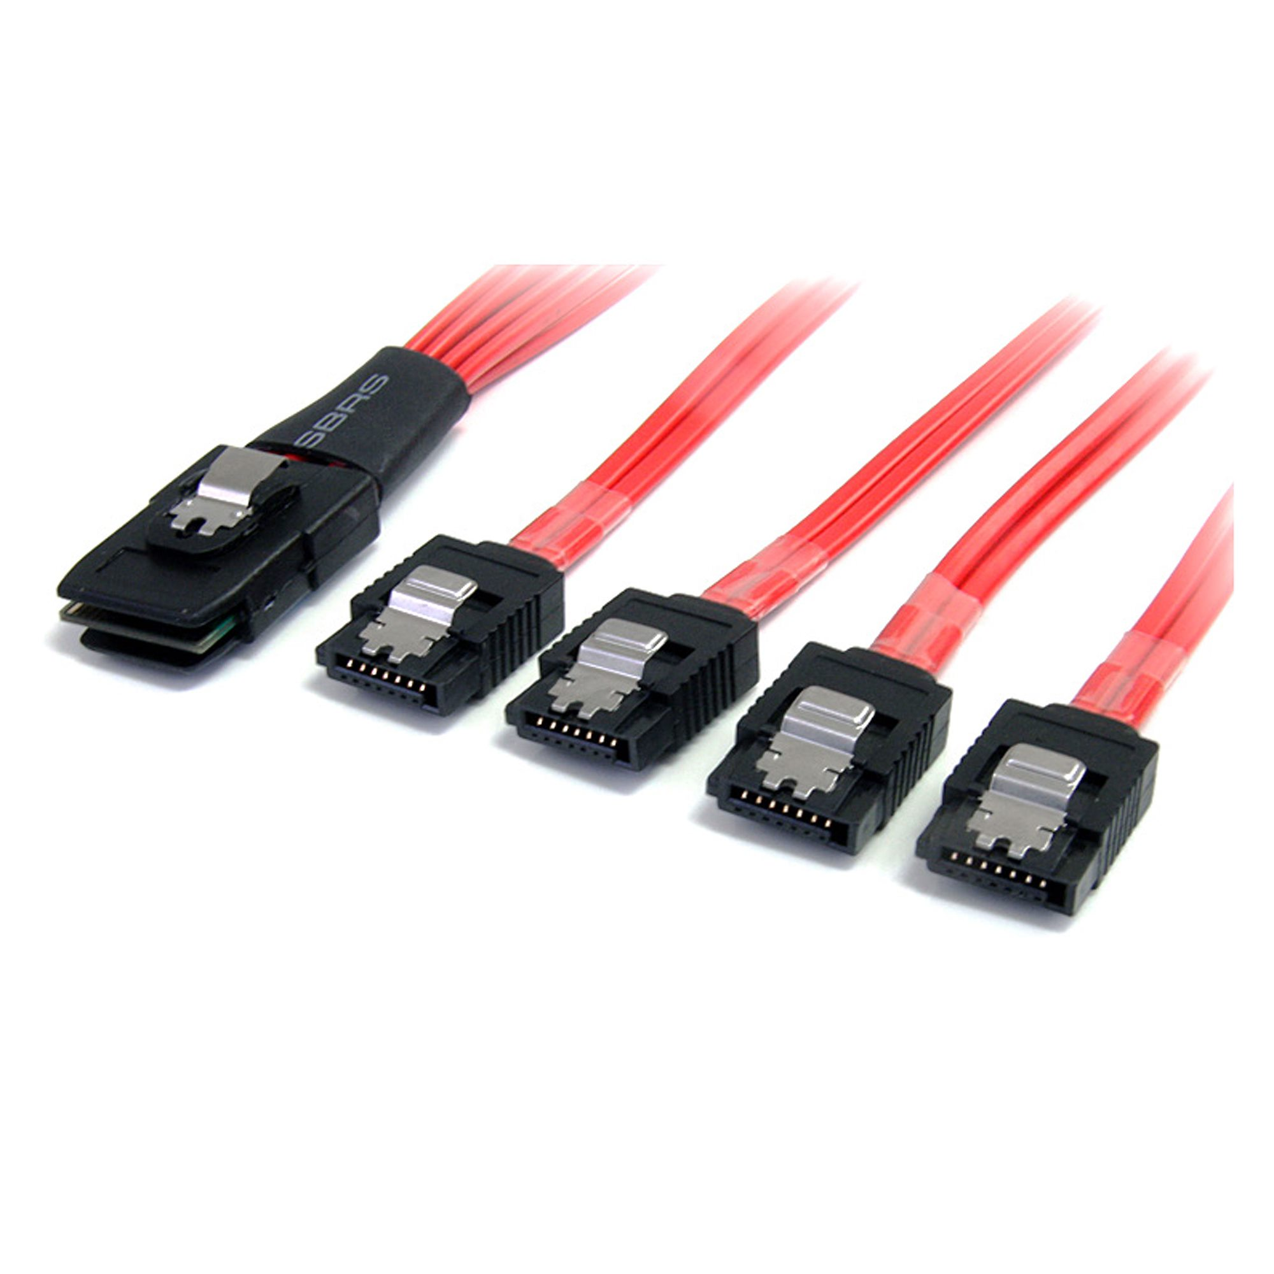
Virtualisation du stockage - DAS
Une architecture de stockage dans laquelle les dispositifs de stockage sont directement connectés à un seul serveur ou à un seul ordinateur, sans passer par un réseau de stockage partagé.
Avantage :
Performance,
Simplicité,
Coût,
Isolation
Inconvénients :
Extensibilité Limitée,
Gestion Dispersée,
Manque de Partage,
Risques de Panne .
1.5 Gb/s → 12 Gb/s
2 Gb/s → 32 Gb/s
3 Gb/s → 24 Gb/s

Slide 45
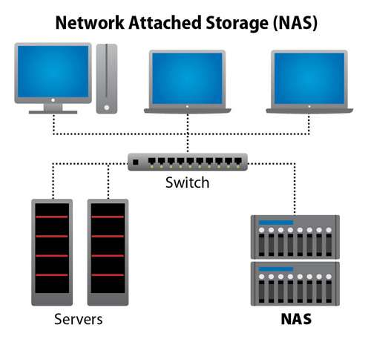
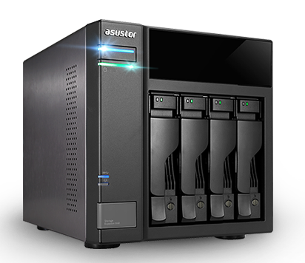
Virtualisation du stockage - NAS
Network Attached Storage, est un appareil de stockage dédié qui est connecté à un réseau et conçu pour stocker, gérer et partager des données avec d'autres appareils du réseau.
Avantage :
Partage de Données
Accessibilité à Distance
Inconvénients :
Cout initial,
Performance

Slide 46
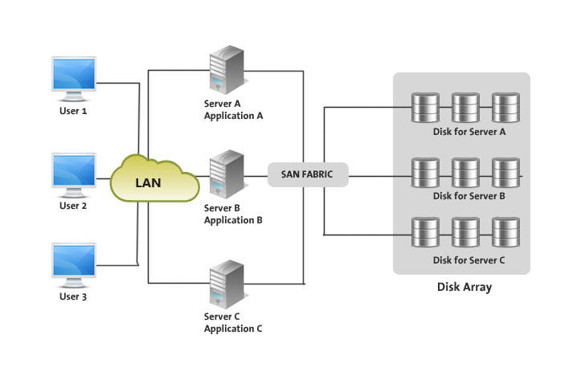
Virtualisation du stockage - SAN
Storage Area Network, est un réseau spécialisé conçu pour la gestion et le stockage de données. Il offre une infrastructure de stockage centralisée qui permet aux serveurs d'accéder à des dispositifs de stockage partagés de manière rapide et efficace.
Avantage :
Stockage Centralisé
Connectivité Haute Performance
Redondance et Tolérance aux Pannes
Inconvénients :
Cout élevé,
Complexité
Gestion de la Sécurité

Slide 47
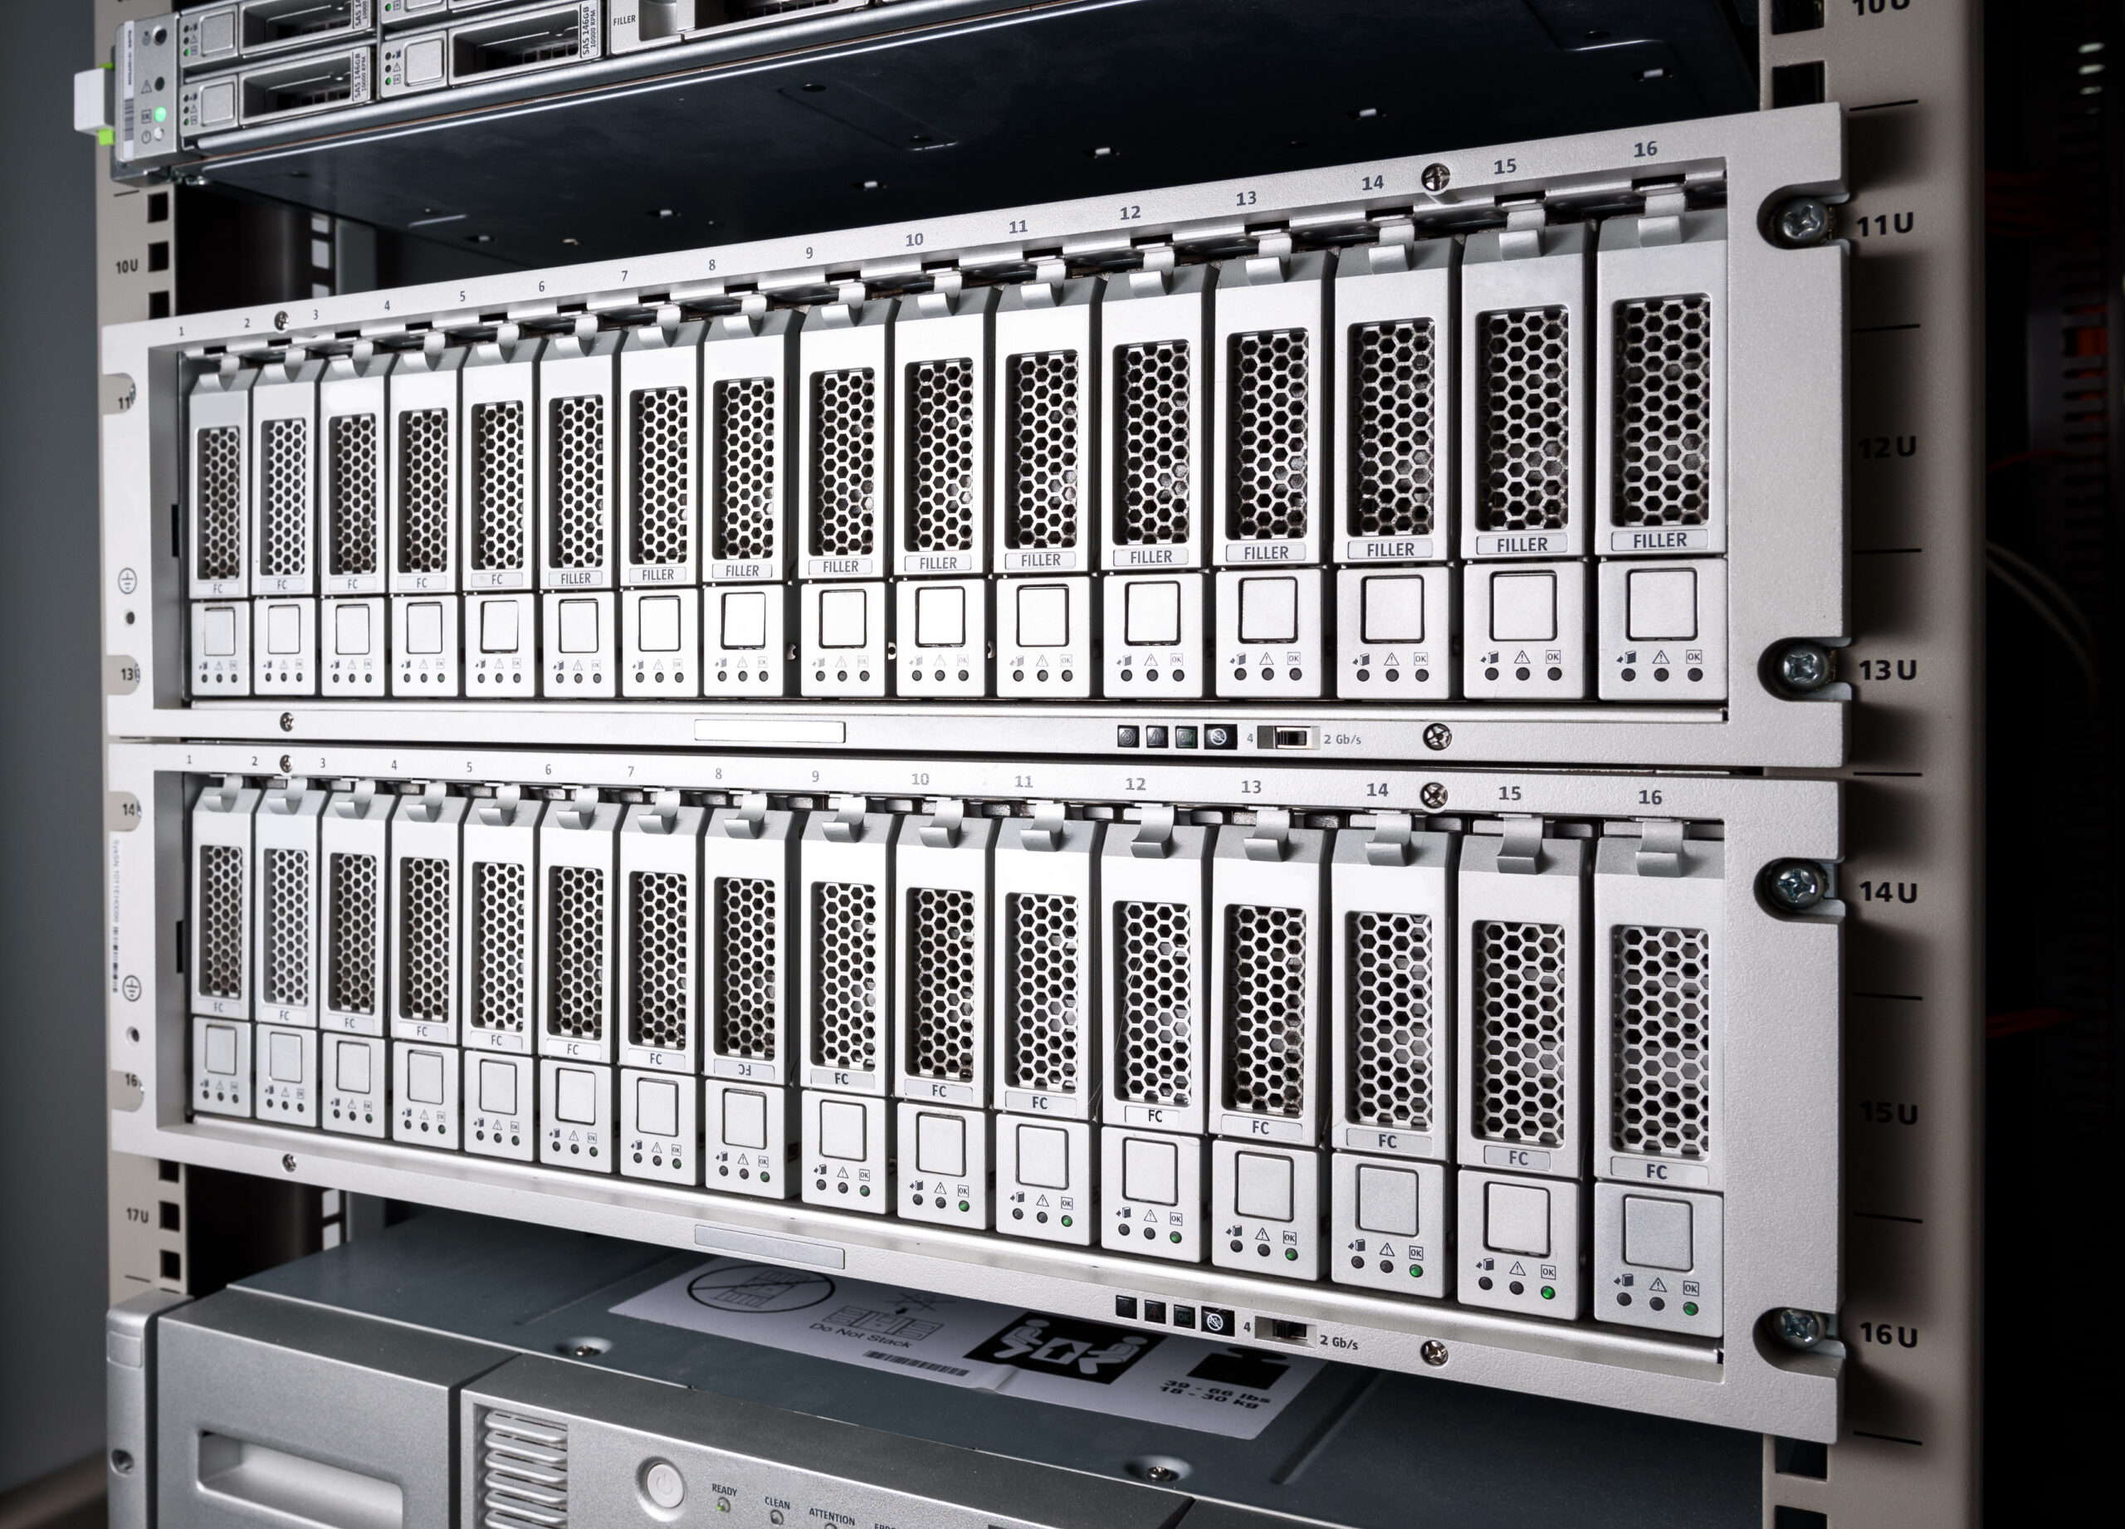
Virtualisation du stockage - SAN

Slide 48
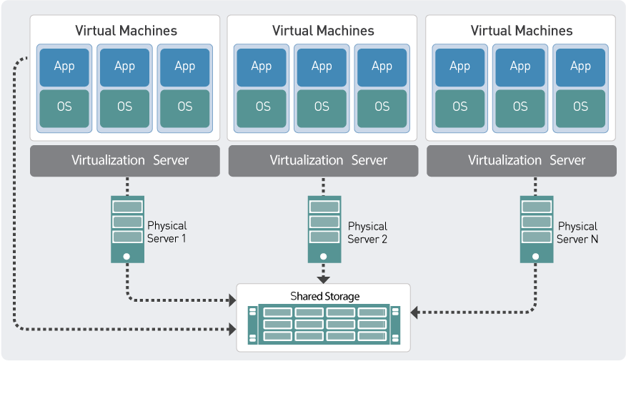
Virtualisation du stockage - Datacenters
Xen Server
Serveurs
Connexion haut débit
SAN

Slide 49
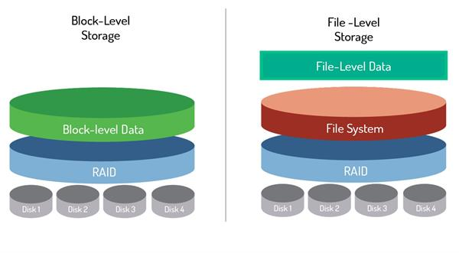
Virtualisation du stockage – Block-Level / File Level

Slide 50
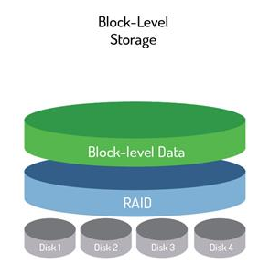
Virtualisation du stockage – Block-Level
La virtualisation basée sur bloc repose sur la gestion de blocs de données bruts. Elle utilise des volumes logiques (LUN, Logical Unit Number) pour regrouper les blocs de données physiques en une seule ressource logique.
Avantage :
Haute tolérance de panne.
Haute performance.
Hautement redondant.
Peut être utilisé comme « boot volume »
Inconvénients :
Complexe à gérer et à configurer par rapport à la virtualisation basée sur fichier.
Convient moins bien au partage de fichiers.
Des technologies telles que les SAN sont couramment utilisées pour la virtualisation basée sur bloc.

Slide 51
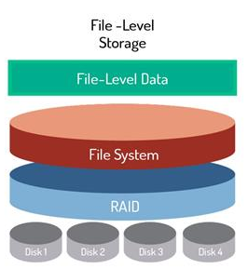
Virtualisation du stockage – File-Level
Souvent associée à des systèmes de fichiers distribués. Les données sont organisées en fichiers et réparties sur plusieurs systèmes de stockage. Un système de fichiers virtuel est créé au-dessus de ces systèmes de stockage physiques, permettant un accès transparent aux données via un chemin de fichier. NFS (Network File System) en est un exemple.
Avantage :
Facile d’utilisation
Idéal pour le partage de fichier
Inconvénients :
Moins performant
Moins adapté aux applications nécessitant un accès bas niveau aux données

Slide 52

Virtualisation du stockage – Block-Level / File-Level

Slide 53
Virtualisation du stockage – Pros
Centralisation de la gestion : Gérer l'ensemble des ressources de stockage à partir d'une seule interface centralisée.
Optimisation des ressources : La virtualisation permet une utilisation plus efficace des ressources. Elle aide à éviter les gaspillages de capacité et assure une meilleure répartition des données.
Redondance et tolérance aux pannes : La VS permet des stratégies de redondance, telles que le RAID, pour protéger les données contre les pannes matérielles. En cas de défaillance d'un disque dur, les données restent accessibles.
Simplification de la migration de données : La VS simplifie la migration de données entre les différents systèmes de stockage. Cela facilite la mise à niveau du matériel, les transferts de données entre les emplacements.
Snapshot et sauvegarde : La VS facilite la création de snapshots (instantanés) de données à des fins de sauvegarde, de récupération et de tests.
Évolutivité : Les solutions de VS sont généralement évolutives. Il est possible d'ajouter de nouveaux disques et de nouvelles ressources sans perturber les opérations en cours.
Économies de coûts : La VS peut aider à réduire les coûts en évitant des achats inutiles de matériel, en optimisant l'utilisation des ressources existantes et en réduisant la complexité de gestion.

Slide 54

Virtualisation des réseaux - Aperçu
Définition: un concept informatique qui vise à créer des réseaux virtuels indépendants et isolés au sein d'un réseau physique. Elle permet de segmenter le réseau physique en plusieurs segments virtuels, chacun fonctionnant de manière autonome. VLAN, VPNs et autres.

Slide 55
Virtualisation des réseaux– utilités
Simplification de gestion du réseau
Réduction des couts
Isolation des réseaux

Slide 56


Virtualisation des réseaux– VLAN Virtual LAN

Slide 57

Virtualisation des réseaux– VPN Virtual Private Network

Slide 58

Virtualisation des réseaux– SDN Software-Defined Network
Communication via un protocole SDN comme Open Flow
Architecture SDN
Switch SDN, Routeur SDN, …

Slide 59





Virtualisation des réseaux– SDN Sofwares
Ryo SDN

Slide 60

Virtualisation des réseaux– SDN Hardwares

Slide 61
Fonctions des hyperviseurs

Slide 62
Le stockage
Disque virtuel basé sur un fichier : VMDK (VMWare), VHD (Hyper-V), VHDX (Hyper-V), VDI (VirtualBox). Permettent de manipuler la VM comme un fichier.
Disque virtuel de stockage en réseau : NFS – Network File System (File level), iSCSI (block level), Fibre Channel (block level), etc.
Disque virtuel de stockage cloud : Amazon EBS (Elastic Block Store), Azure Premium Storage, ou Google Persistent Disks. Ces disques sont associés aux VM dans le cloud.
Disque virtuel de stockage en cluster (nœuds) : très utiles pour facilite la migration des MV entre les nœuds.

Slide 63

Le réseau
Laquelle des VMs est visible depuis l’exterieur ?
Laquelle des VMs peut accéder à internet ?
Laquelle peut communiquer avec laquelle ?

Slide 64


Le réseau

Slide 65
Docker – intro.

Slide 66
Docker - Introduction
Chaque application a besoin d’un ensemble de services pour fonctionner.
Les services peuvent avoir des incompatibilités entre eux ou avec les services d’autres applications (Oracle / Sql Server, Apache / Tomcat/ NodeJs, Netbeans/Odoo, etc.).
Quand un service nécessite une version d’une librairie et un autre nécessite une autre version, problème !
Le projet évolue, les mises à jour deviennent nécessaires et les compatibilités deviennent un cauchemar.

Slide 67
Pourquoi docker ?
Nous avons besoin donc d’un outil qui élimine les incompatibilités
Différents environnements : dev/test/recette/prod
→ Docker
Docker fait tourner chaque application dans un environnement séparé, qui fonctionne comme une Machine Virtuelle (VM).
Ces environnements sont appelés des conteneurs.

Slide 68
Docker est il un hyperviseur ?
Non, Docker est un gestionnaire de conteneurs, il ne crée pas d’OS pour chaque conteneur, mais réutilise le même Linux OS de la machine.
Avantages :
Conteneuriser les applications
Exécuter chaque service avec ses dépendances dans des conteneurs séparés (Technique de cloisonnement).
Très léger (en Mb) et se lance rapidement (pas comme les MVs)
Mais c’est quoi un conteneur en exact ?

Slide 69

C’est quoi un conteneur ?
Un environnement complètement isolé.
Il peut avoir ses propre processus, son propre réseau et son propre montage (mounts).
Tous les conteneurs se partagent le même kernel (Linux) que le système Hôte. Pas comme les MVs.
Et si le système Hôte n’est pas linux ?

Slide 70
C’est quoi un conteneur ?
Les conteneurs existaient depuis longtemps, mais leurs mis en œuvre est compliquée, docker ne fait que simplifier cette mise en œuvre.
La question n’est pas de choisir Docker ou VM, dans les cas où nous avons une multitude d’applications, nous pouvons profiter des deux technologies en ayant des MVs dans lesquelles tournent des conteneurs docker.
Ainsi nous n’aurons pas à créer une VM par application, mais des centaines de conteneurs par VM.

Slide 71

Docker Hub?
Docker propose un répertoire (docker hub ou docker repository) qui contient beaucoup d’images de conteneurs
Il y a beaucoup de versions conteneurisées de logiciels et d’outils, la plupart des fournisseurs et d’organisations ont des versions conteneurisées, disponibles dans le répertoire public de Docker : hub.docker.com

Slide 72



Docker Hub?
docker run mongo
On peut trouver des outils avancés complexes, basés
sur plusieurs services
docker run mariadb
docker run redius
docker run odoo
docker run wordpress
docker run mysql

Slide 73
Images Vs Conteneurs
Une images est un template de conteneurs, utilisée pour créer un ou plusieurs conteneurs.
Un conteneur est une instance d’image qui a son propre environnement
Vous aussi pouvez créer votre propre image via ce que l’on appelle DockerFile
Avec DockerFile, les développeurs peuvent se passer d’utiliser un guide de déploiement (comment la machine doit être installé et comment l’application doit être déployée), et donner un DockerFile permettant de créer un conteneur.
→ Voici comment docker contribue dans la mentalité Devops

Slide 74

Docker
est fait pour
packager et conteneuriser
les applications afin de
les faire tourner partout dans
le même environnement

Slide 75
Docker – how to?

Slide 76

Docker : Commandes (1)
Installer docker dans votre système (community version)
Créer et démarrer un conteneur : docker run nginx
ce conteneur est une instance de l’image nginx, une fois arrêté, ce conteneur est perdu, le prochaine run crée une nouvelle instance.
docker ps liste tous les conteneurs en marche.
docker ps -a liste tous les conteneurs, même ceux arrêtés.

Slide 77


Docker : Commandes (2)
Pour arrêter un conteneur :
docker stop name/id
ce conteneur est arrêté, mais réside toujours dans notre répertoire local :
docker rm id, supprime définitivement le conteneur.

Slide 78

Docker : Commandes (3)
Quelles sont les images que j’ai dans mon répertoire local :
docker images
docker rmi id, supprime définitivement une image ainsi que ses dépendances.

Slide 79


Essayer d’expliquer cet exemple
Essayez d’expliquer …
Explication : Les conteneurs ne sont pas censés résider comme des VMs, ils sont censés exécuter des tâches spécifiques, puis quitter, l’image ubuntu ne prévoit aucun service, donc une fois le conteneur lancé, il fini sa tâche, puis il s’arrête.

Slide 80



Mode attaché / détaché
Par défaut, la commande run lance un conteneur en mode attaché, si l’on souhaite le lancer en mode détaché :
Si l’on souhaite attaché un conteneur déjà détaché :
Attention, les conteneurs utilisent la sortie standard mais ne lisent pas de l’entrée standard, pour pouvoir interagir avec un conteneur, ajoutez les paramètres –i et –t ou –it.

Slide 81

Mapping de ports
Quand un conteneur de serveur web est démarré, comment peut on accéder au serveur web ?
A partir de l’adresse IP du conteneur (pas pratique, pourquoi ?)
En mappant l’adresse du conteneur et le port du service avec un port libre de la machine hôte. (Pratique, pourquoi ?)
On peut donc lancer
plusieurs Instances sur
différents ports.

Slide 82

Mapping de volumes
Supposons que nous avons une conteneur mysql : docker run mysql
Les données relatives aux BD sont stockées dans /var/lib/mysql
Un conteneur étant volatile, et est perdu une fois arrêté, donc toutes les données qui y sont stockées sont perdues : docker stop mysql
Si l’on souhaite garder les données après l’arrêt du conteneur, il faut mapper ce répertoire avec un répertoire en dehors du conteneur :
docker run –v local_path:container_path mysql
Commandes utiles : docker inspect id docker logs id

Slide 83

Variables d’environnement
Si vous vous sentez le besoin de faire des modifications dans votre projet par conteneur, vous pouvez le faire via les variables d’environnement.
Votre code récupère la valeur depuis le système :
!!!
docker run –e USER_MYSQL=root myWebApp
Java
PHP

Slide 84

Les réseaux
Docker fonctionne en 3 modes de réseaux : Bridge, Host et None.
Le mode par défaut est : Bridge
docker run image --network=none
docker run image
docker run image --network=host

Slide 85
Les réseaux, conteneurs entre eux
Si l’on souhaite faire communiquer plusieurs conteneurs entre eux, par exemple : une application web dans un conteneur c1 veut se connecter au serveur de base de données dans un conteneur c2.
Comment le conteneur c1 communique-t-il avec le conteneur c2 :
1 . Via son adresse IP, vu qu’il sont dans le même réseau. NON
2. Via le nom du conteneur, docker met a disposition des conteneurs un DNS interne (embedded DNS sur le 172.0.0.11) qui fait correspondre le nom du conteneur à son adresse ip
docker run --name c1 ….

Slide 86
Le stockage
Chaque conteneur contient ses fichier d’origine, qui ont été créé par docker à partir de l’image.
Toutes les modifications apportées à ce conteneur (ajouts, modifications ou suppressions de fichiers) sont apportées à ce conteneur et disparaitront à la fin de ce conteneur.
Le prochain conteneur créé sera une instanciation propre de l’image.
Problème : Comment faire pour persister les modifications apportées aux fichiers du conteneur ? Cas d’un conteneur mysql, un conteneur pour fichiers, etc.
Solution : le mapping du stockage.

Slide 87





Exemples : mysql (1)

Slide 88


Exemples : mysql (2)

Slide 89


Exemples : apache (1)

Slide 90
Exemples : apache (2)
Si nous souhaitons que ce conteneur apache_c2 puisse communiquer via mysql_c1. il faut ajouter un link lors de la création du conteneur apache_c2.

Slide 91
DockerFile et les images

Slide 92
Pourquoi et comment créer une image
Vous décidez que votre application doit être dockerisée (dockerized) afin de faciliter le déploiement. Vous devez créer une image docker contenant tout ce qu’il faut.
Cette image sera utilisée par la suite pour créer autant de conteneurs que l’on souhaite
Rappel : Un conteneur est un SE contenant notre application et ses dépendances.
Une image est donc : Une imgae de base (OS o uautre)
Dépendances
Service (PHP, Tomcat, etc.) lancé
Code source de l’application
Ces étapes sont formulées dans un fichier appelé DockerFile.

Slide 93


DockerFile (1)
DockerFile est utilisé pour créer des commandes pour créer des images docker. En voici un exemple :
Tout fichier docker commence par FROM puis le nom d’une image. Puis les commandes à exécuter sur cette image. Enfin le processus à lancer.

Slide 94

DockerFile (2)
Il faut ensuite compiler le fichier pour créer l’image : docker build

Slide 95
Docker Compose

Slide 96
Problème avec les commandes run
Les commandes docker run ne sont pas toujours simples, surtout avec des variables d’environnement, des link, des noms de conteneurs, etc.
docker run -d -p 80:80 --name=apache_c2 --link=cool_dirac -e DB_URL=mysql_c1 -e DB_USERNAME=root -e DB_PASSWORD=mypassword -e DB_NAME=test_db -v d:/docker_data/php:/var/www/html nimmis/apache-php5
Docker propose l’outil docker-compose qui permet de contourner ce problème.
Docker-compose est un fichier yml (basé sur les tabulations) contenant le descriptif des conteneurs à lancer.

Slide 97

docker-compose : exemple 1
docker run -v d:/docker_data/mysql:/var/lib/mysql --name mysql_c1 mysql:5.7

Slide 98


docker-compose : exemple 2
docker run -d -p 80:80 --name=apache_c2 --link=mysql_c1 -e DB_URL=mysql_c1 -e DB_USERNAME=root -e DB_PASSWORD=mypassword -e DB_NAME=test_db -v d:/docker_data/php:/var/www/html nimmis/apache-php5

Slide 99



docker-compose : exemple 3

Slide 100



docker-compose : exemple 3

Slide 101
Orchestration des conteneurs

Slide 102
L’orchestration, introduction
Il s’agit du processus de gestion automatisée, de déploiement, de mise à l'échelle, de coordination et de maintenance des conteneurs logiciels dans un environnement de production.
Les conteneurs, comme Docker, sont des unités légères qui encapsulent une application, ses dépendances et son environnement d'exécution.
L'orchestration permet de gérer efficacement un grand nombre de conteneurs, de les distribuer sur différents nœuds (hôtes) et de garantir leur disponibilité et leur performance.

Slide 103
Private Docker Repository
Un Private Docker Repository (ou registre Docker privé) est un service de stockage sécurisé qui permet aux utilisateurs de Docker de stocker, gérer et distribuer des images Docker de manière privée.
Contrairement aux registres Docker publics, tels que Docker Hub, un registre privé est destiné à un usage restreint, souvent au sein d'une organisation ou d'une entreprise, et offre un niveau de confidentialité et de contrôle supplémentaire sur les images Docker.
Particulièrement utiles pour le stockage d'images personnalisées, d'images internes.
Outils : Docker Trusted Registry (DTR), Amazon Elastic Container Registry (ECR), Google Container Registry.

Slide 104
Orchestration, objectifs (1)
Déploiement Automatisé : L'orchestration permet de déployer automatiquement des conteneurs sur les hôtes du cluster
Mise à l'Échelle Automatique : En fonction de la charge de travail, l'orchestration peut augmenter ou réduire le nombre de conteneurs en cours d'exécution.
Gestion des Versions : L'orchestration facilite la mise à jour et le déploiement de nouvelles versions des applications sans interruption de service.
Répartition de Charge : Elle permet de répartir la charge du trafic réseau entre les conteneurs pour une meilleure performance et une disponibilité continue.

Slide 105
Orchestration, objectifs (2)
Haute Disponibilité : En cas de défaillance d'un nœud ou d'un conteneur, l'orchestration réaffecte automatiquement les charges de travail pour éviter les interruptions de service.
Configuration Centralisée : L'orchestration offre un moyen centralisé de gérer la configuration, les secrets et les paramètres d'application pour les conteneurs.
Sécurité : Il permet de mettre en place des fonctionnalités de sécurité telles que la gestion des certificats, la segmentation réseau et l'isolation des conteneurs.
Surveillance et Journalisation : Les outils d'orchestration fournissent des fonctionnalités de surveillance avancées, ce qui facilite le dépannage et la surveillance des applications.

Slide 106

Orchestration - Orchestration
Google Kubernetes
Apache MESOS
Docker Swarm

Slide 107
Autres fonctions …
Gestion des ressources
Migration des VMs
Snapshots

